Slide 1
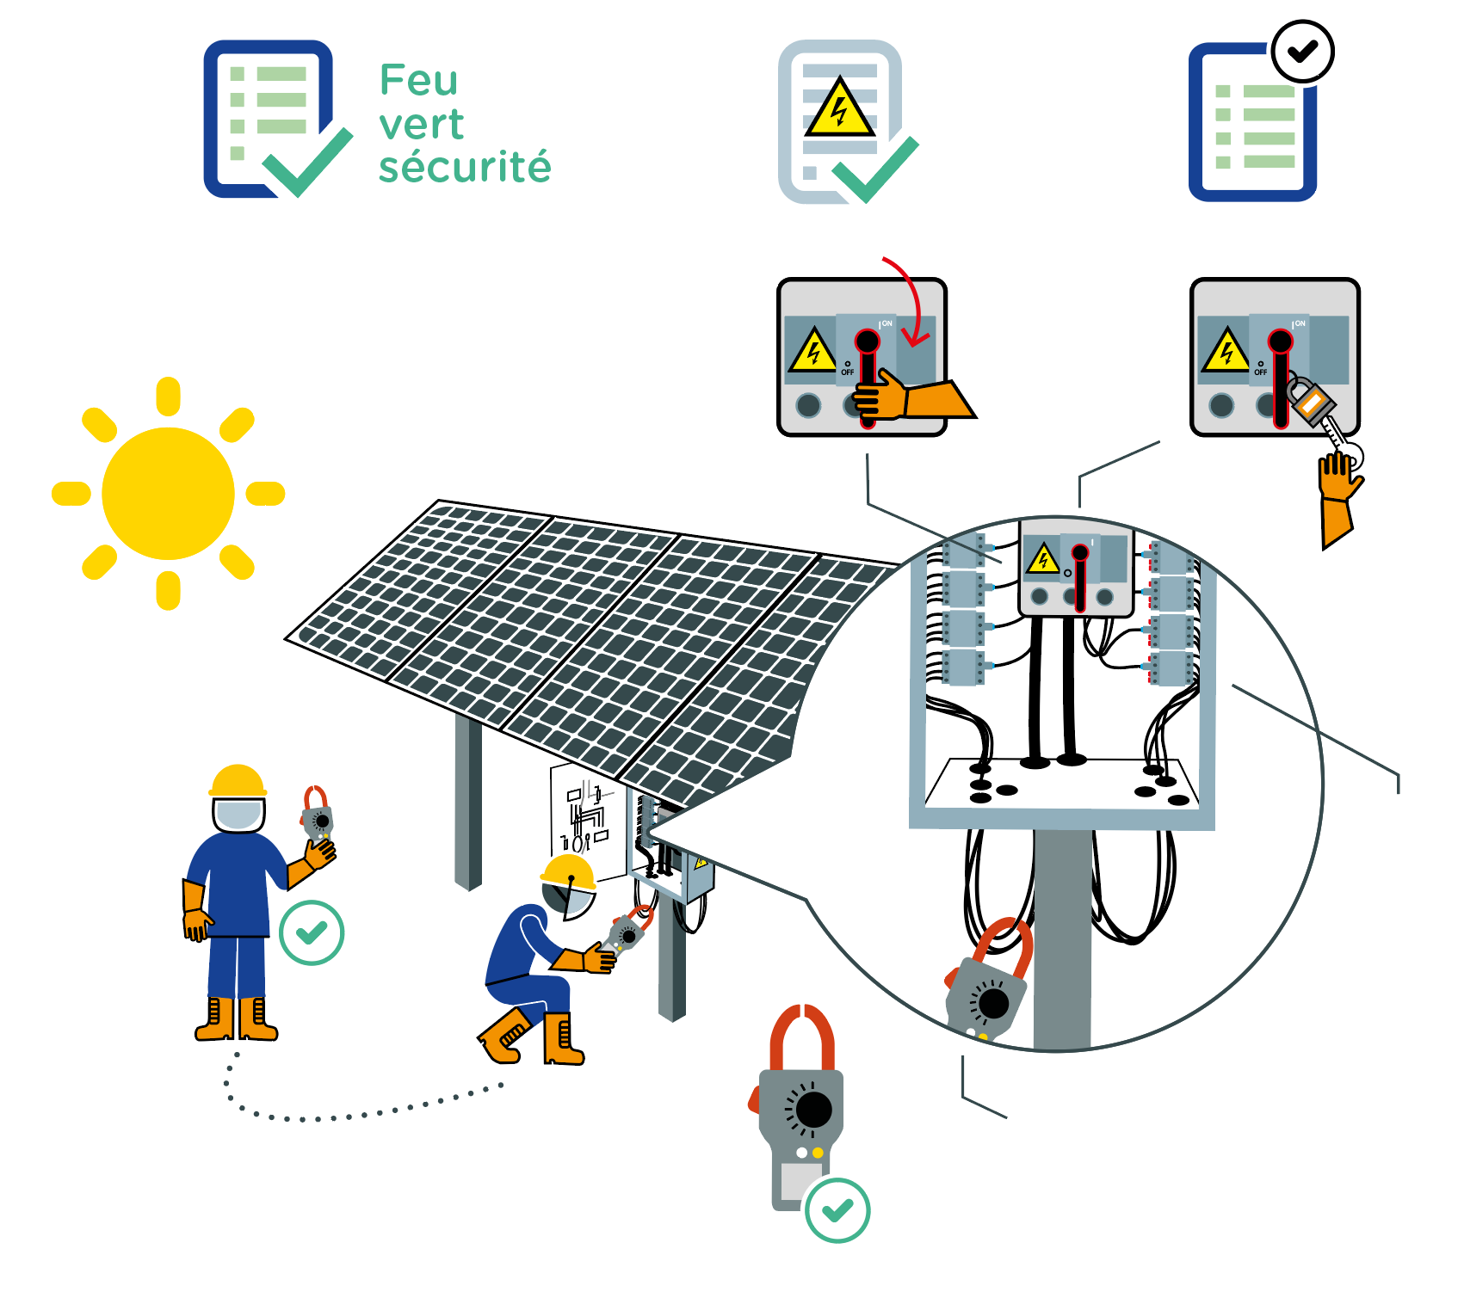
Travaux électriques sur système photovoltaïque (DC)
Juin 2022
8 événements potentiellement graves en lien avec des travaux sur la partie courant continu (DC) de systèmes photovoltaïques sont survenus dans la Compagnie au cours des 10 dernières années.
1
2
6
7
8
3
4
5
9
10

Slide 2
Travaux électriques sur système photovoltaïque (DC)
Juin 2022
Lieu Date
Entreprise observée N° permis
OUI
NON
N/A
1
POINTS À VÉRIFIER
La vérification « Feu vert sécurité » a-t-elle été réalisée ?
L’analyse spécifique de risque électrique a-t-elle
été préparée et validée par une personne autorisée ?
Le personnel exécutant est-il habilité pour l’intervention sur des systèmes photovoltaïques ?
Les câbles sont-ils ordonnés, identifiés et systématiquement équipés de connecteurs ?
Les EPI requis sont-ils bien disponibles et utilisés par les intervenants ?
Un mode opératoire existe-t-il et est-il connu et appliqué par les intervenants ?
Les organes de coupure sont-ils placés dans la position identifiée par le schéma/plan d’isolement approuvé (documents originaux à consulter dans le lieu dédié) ?
Les organes de coupure sont-ils verrouillés et signalés/étiquetés ?
Les intervenants ont-ils les outils adaptés pour réaliser la vérification d’absence de tension (VAT) et la vérification d’absence de courant (VAC) ?
La VAT et la VAC sont-elles réalisées sur les circuits 10 concernés ?
2
3
4
5
6
7
8
9
10
Taux de conformité (Nb OUI/points applicables) : / ( %)
Commentaires
Nom
Entreprise Signature

